Slide 1
CHƯƠNG 2 MẠNG NEURAL CƠ BẢN (P1)
Khoa Khoa học và Kỹ thuật thông tin
Bộ môn Khoa học dữ liệu

Slide 2
NỘI DUNG
Tổng quan.
Tính toán và biểu diễn trên mạng neural.
Hàm kích hoạt.
Gradient Descent trong mạng neural.
Khởi tạo trọng số.

Slide 3
Tổng quan

Slide 4




Tổng quan
$$x_{1}$$
$$x_{2}$$
$$\hat{y}$$
$$x_{3}$$
Input layer
Hidden layer
Output layer

Slide 5
Các lớp trong một mạng neural nhân tạo
Input layer: Nhận dữ liệu đầu vào.
Hidden layer: Kết nối giữa các layer với nhau, gồm input layer, các lớp hidden layers khác và output layer.
Output layer: Đưa ra kết quả từ dữ liệu đầu vào. Dữ liệu kết quả có thể là:
Label – dạng categorical đối với bài toán phân lớp (classification).
Value – dạng numeric đối với bài toán hồi quy (regression) hay xếp hạng (ranking).

Slide 6



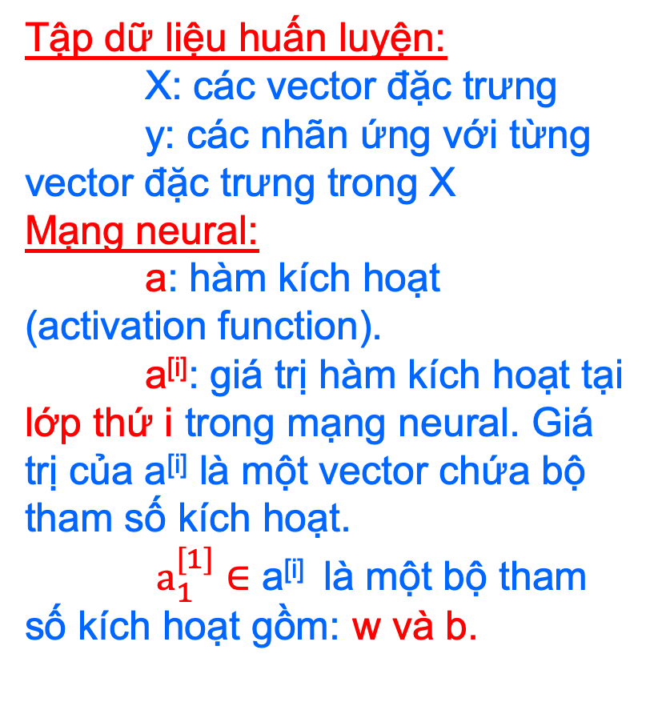


Các ký hiệu
Tập dữ liệu huấn luyện:
X: các vector đặc trưng
y: các nhãn ứng với từng vector đặc trưng trong X
Mạng neural:
a: hàm kích hoạt (activation function).
a^{[i]}: giá trị hàm kích hoạt tại lớp thứ i trong mạng neural. Giá trị của a^{[i]} là một vector chứa bộ tham số kích hoạt.
$a_{1}^{[1]}∈$ a^{[i]} là một bộ tham số kích hoạt gồm: w và b.
a^{[1]}
a^{[0]} = X
$$a_{1}^{[1]}$$
$$x_{1}$$
a^{[2]}
$$a_{2}^{[1]}$$
$$x_{2}$$
$$a_{1}^{[2]}$$
$$\hat{y}$$
$$a_{3}^{[1]}$$
$$x_{3}$$
$$a_{4}^{[1]}$$

Slide 7

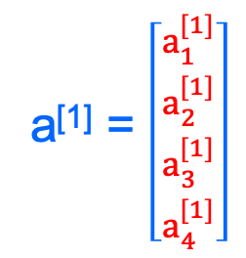

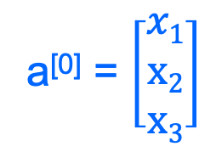



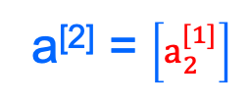
Các ký hiệu
$$a_{1}^{[1]}$$
w^{[i]}, b^{[i]}
$$x_{1}$$
$$a_{2}^{[1]}$$
$$x_{2}$$
$$a_{1}^{[2]}$$
$$\hat{y}$$
$$a_{3}^{[1]}$$
a^{[2]} = $\left[a_{2}^{[1]}\right]$
$$x_{3}$$
$$a_{4}^{[1]}$$
a^{[1]} = $\left[\begin{matrix}a_{1}^{[1]} \\ a_{2}^{[1]} \\ a_{3}^{[1]} \\ a_{4}^{[1]}\end{matrix}\right]$
a^{[0]} = $\left[\begin{matrix}x1 \\ x2 \\ x3\end{matrix}\right]$

Slide 8
Tính toán và biểu diễn trên mạng neural

Slide 9
Trường hợp 1 điểm dữ liệu

Slide 10




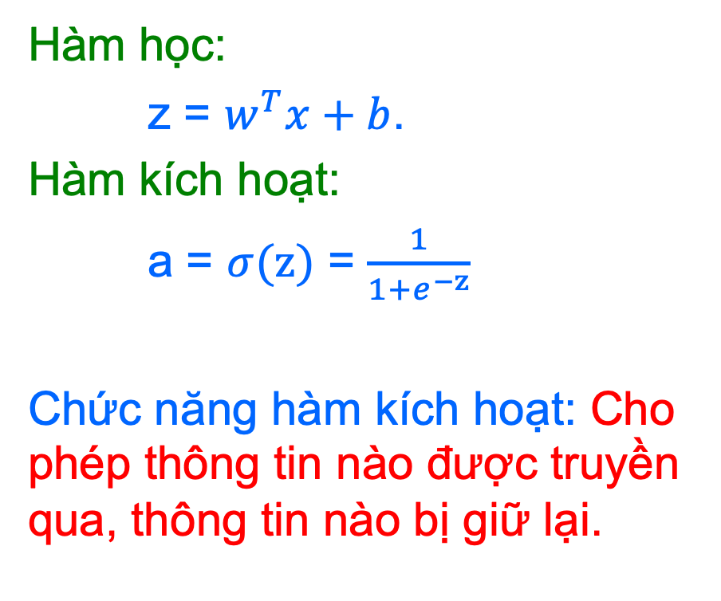




Mạng neural
Hàm học:
z = $w^{T}x+b$.
Hàm kích hoạt:
a = $σ(z)$ = $\frac{1}{1+e^{−z}}$
Chức năng hàm kích hoạt: Cho phép thông tin nào được truyền qua, thông tin nào bị giữ lại.
$$x_{1}$$
$$x_{2}$$
$$σ(z)$$
$$a=\hat{y}$$
$$w^{T}x+b$$
$$z$$
$$a$$
$$x_{3}$$

Slide 11


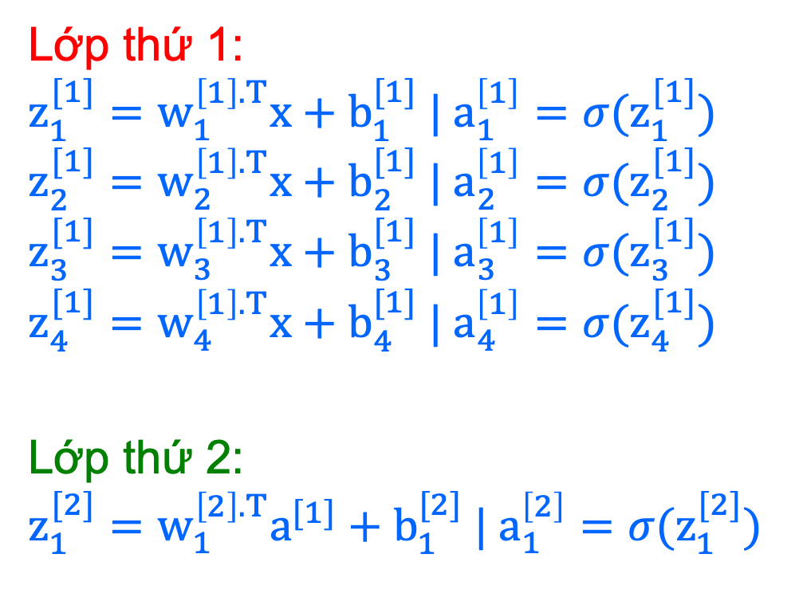



Mạng neural
$$a^{[0]}$$
Lớp thứ 1:
$$z_{1}^{[1]}=w_{1}^{\left[1\right].T}x+b_{1}^{[1]} | a_{1}^{\left[1\right]}=σ(z_{1}^{[1]})$$
$$z_{2}^{[1]}=w_{2}^{\left[1\right].T}x+b_{2}^{[1]} | a_{2}^{\left[1\right]}=σ(z_{2}^{[1]})$$
$$z_{3}^{[1]}=w_{3}^{\left[1\right].T}x+b_{3}^{[1]} | a_{3}^{\left[1\right]}=σ(z_{3}^{[1]})$$
$$z_{4}^{[1]}=w_{4}^{\left[1\right].T}x+b_{4}^{[1]} | a_{4}^{\left[1\right]}=σ(z_{4}^{[1]})$$
Lớp thứ 2:
$$z_{1}^{[2]}=w_{1}^{\left[2\right].T}a^{[1]}+b_{1}^{[2]} | a_{1}^{\left[2\right]}=σ(z_{1}^{[2]})$$
$$a_{1}^{[1]}$$
$$x_{1}$$
$$a_{2}^{[1]}$$
$$x_{2}$$
$$a_{1}^{[2]}$$
$$\hat{y}$$
$$a_{3}^{[1]}$$
$$x_{3}$$
$$a_{4}^{[1]}$$

Slide 12

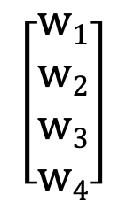
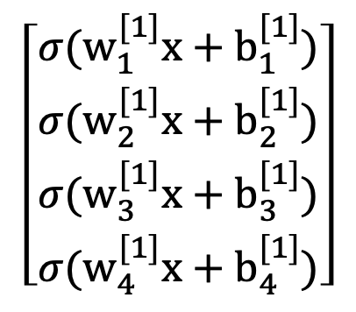
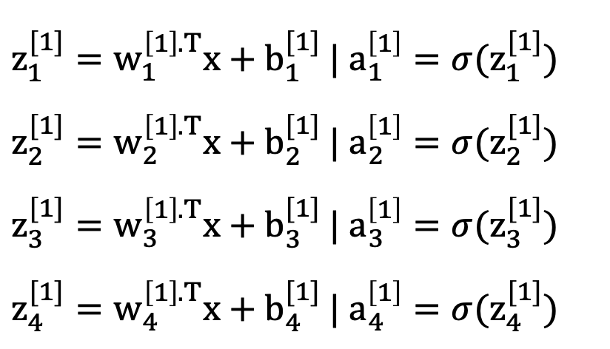
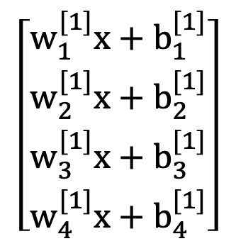
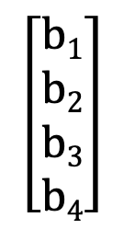
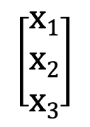
Biểu diễn cho lớp 1
$$z_{1}^{[1]}=w_{1}^{\left[1\right].T}x+b_{1}^{[1]} | a_{1}^{\left[1\right]}=σ(z_{1}^{[1]})$$
$$z_{2}^{[1]}=w_{2}^{\left[1\right].T}x+b_{2}^{[1]} | a_{2}^{\left[1\right]}=σ(z_{2}^{[1]})$$
$$z_{3}^{[1]}=w_{3}^{\left[1\right].T}x+b_{3}^{[1]} | a_{3}^{\left[1\right]}=σ(z_{3}^{[1]})$$
$$z_{4}^{[1]}=w_{4}^{\left[1\right].T}x+b_{4}^{[1]} | a_{4}^{\left[1\right]}=σ(z_{4}^{[1]})$$
Biểu thức ban đầu
$$\left[\begin{matrix}w_{1}^{[1]}x+b_{1}^{[1]} \\ w_{2}^{[1]}x+b_{2}^{[1]} \\ w_{3}^{[1]}x+b_{3}^{[1]} \\ w_{4}^{[1]}x+b_{4}^{[1]}\end{matrix}\right]$$
$$\left[\begin{matrix}σ(w_{1}^{[1]}x+b_{1}^{[1]}) \\ σ(w_{2}^{[1]}x+b_{2}^{[1]}) \\ σ(w_{3}^{[1]}x+b_{3}^{[1]}) \\ σ(w_{4}^{[1]}x+b_{4}^{[1]})\end{matrix}\right]$$
$$\left[\begin{matrix}w1 \\ w2 \\ w3 \\ w4\end{matrix}\right]$$
$$\left[\begin{matrix}b1 \\ b2 \\ b3 \\ b4\end{matrix}\right]$$
$$\left[\begin{matrix}x1 \\ x2 \\ x3\end{matrix}\right]$$
$$σ(z)$$
Vector hoá
*
+
=
(4x3) (3x1) (4x1)
(4x1)
(4x1)

Slide 13

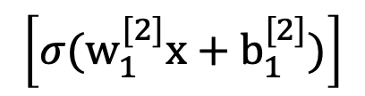
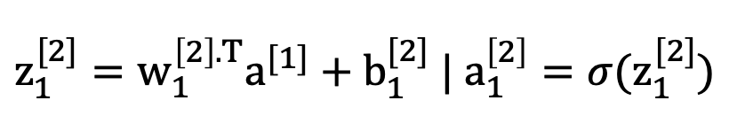
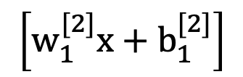

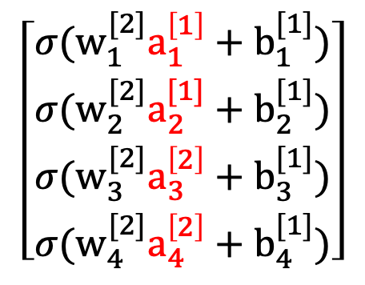
Biểu diễn cho lớp 2
$$z_{1}^{[2]}=w_{1}^{\left[2\right].T}a^{[1]}+b_{1}^{[2]} | a_{1}^{\left[2\right]}=σ(z_{1}^{[2]})$$
Biểu thức ban đầu
$$\left[\begin{matrix}σ(w_{1}^{[2]}a_{1}^{\left[1\right]}+b_{1}^{[1]}) \\ σ(w_{2}^{[2]}a_{2}^{[1]}+b_{2}^{[1]}) \\ σ(w_{3}^{[2]}a_{3}^{\left[2\right]}+b_{3}^{[1]}) \\ σ(w_{4}^{[2]}a_{4}^{\left[2\right]}+b_{4}^{[1]})\end{matrix}\right]$$
Vector hoá
$$\left[w1\right]$$
$$\left[w_{1}^{[2]}x+b_{1}^{[2]}\right]$$
$$σ(z)$$
$$\left[σ(w_{1}^{[2]}x+b_{1}^{[2]})\right]$$
*
$$\left[b1\right]$$
=
+
(1x4) (4x1) (1x1)
(1x1)
(4x1)

Slide 14

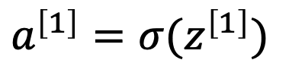





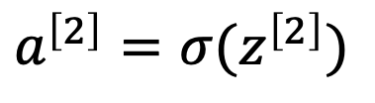




Tổng kết
Given input x:
$$a_{1}^{\left[1\right]}$$
$$z^{\left[1\right]}=W^{\left[1\right]}x+b^{\left[1\right]}$$
$$x_{1}$$
(4x1) (4x3) (3x1) (4x1)
$$a_{2}^{\left[1\right]}$$
$$a^{\left[1\right]}=σ(z^{\left[1\right]})$$
$$x_{2}$$
$$\hat{y}$$
$$a_{3}^{\left[1\right]}$$
(4x1) (4x1)
Truyền xuôi
(feed forward)
$$x_{3}$$
$$z^{\left[2\right]}=W^{\left[2\right]}a^{\left[1\right]}+b^{\left[2\right]}$$
$$a_{4}^{\left[1\right]}$$
(1x1) (1x4) (4x1) (1x1)
$$a^{\left[2\right]}=σ(z^{\left[2\right]})$$
(1x1) (1x1)

Slide 15
Trường hợp m điểm dữ liệu

Slide 16
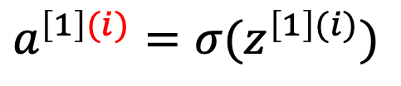

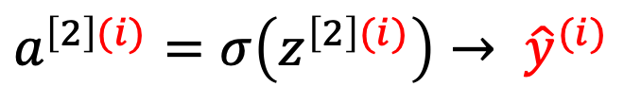

Tổng kết
Given m input x:
$$a_{1}^{\left[1\right]}$$
For i = 1 to m:
$$x_{1}$$
$$z^{\left[1\right](i)}=W^{\left[1\right](i)}x^{(i)}+b^{\left[1\right]}$$
$$a_{2}^{\left[1\right]}$$
$$x_{2}$$
$$\hat{y}$$
$$a_{3}^{\left[1\right]}$$
$$a^{\left[1\right](i)}=σ(z^{\left[1\right](i)})$$
$$x_{3}$$
$$a_{4}^{\left[1\right]}$$
$$z^{\left[2\right](i)}=W^{\left[2\right](i)}a^{\left[1\right](i)}+b^{\left[2\right](i)}$$
$$a^{\left[2\right](i)}=σ\left(z^{\left[2\right](i)}\right)→ {\hat{y}}^{(i)}$$

Slide 17

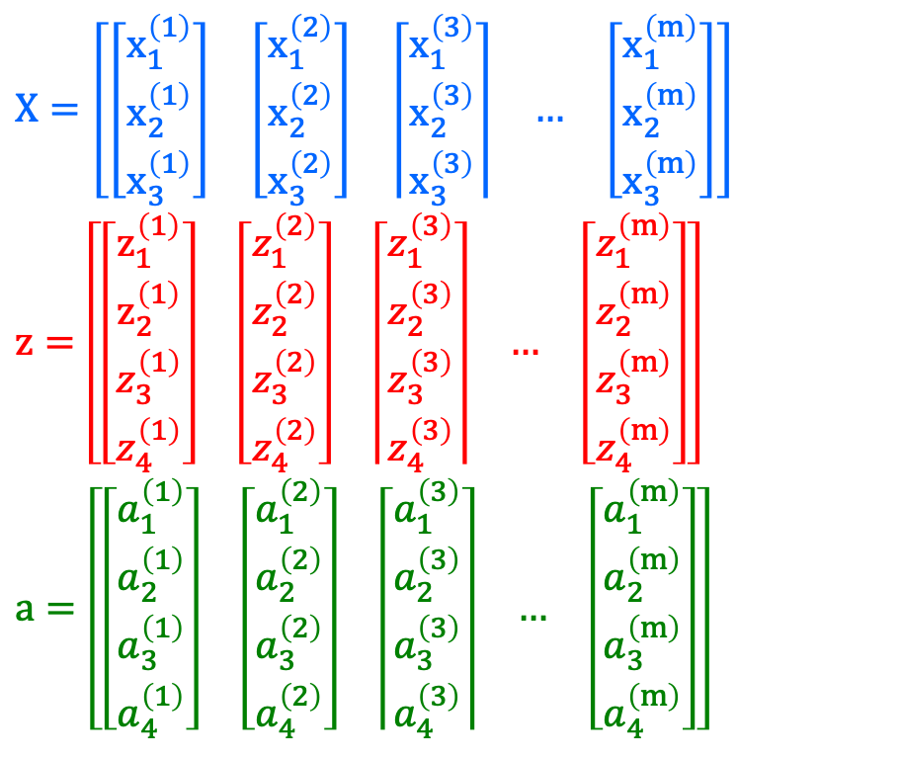
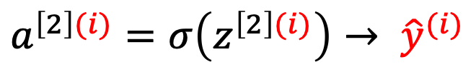

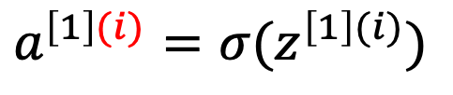
Biểu diễn các giá trị X, z và a
Given m input x:
$$X=\left[\begin{matrix}\left[\begin{matrix}x_{1}^{\left(1\right)} \\ x_{2}^{\left(1\right)} \\ x_{3}^{\left(1\right)}\end{matrix}\right] & \left[\begin{matrix}x_{1}^{\left(2\right)} \\ x_{2}^{\left(2\right)} \\ x_{3}^{\left(2\right)}\end{matrix}\right] & \left\lceil \begin{matrix}x_{1}^{\left(3\right)} \\ x_{2}^{\left(3\right)} \\ x_{3}^{\left(3\right)}\end{matrix}\right\rceil & … & \left[\begin{matrix}x_{1}^{\left(m\right)} \\ x_{2}^{\left(m\right)} \\ x_{3}^{\left(m\right)}\end{matrix}\right]\end{matrix}\right]$$
$$z=\left[\begin{matrix}\left[\begin{matrix}z_{1}^{\left(1\right)} \\ z_{2}^{\left(1\right)} \\ \begin{matrix}z_{3}^{\left(1\right)} \\ z_{4}^{\left(1\right)}\end{matrix}\end{matrix}\right] & \left[\begin{matrix}z_{1}^{\left(2\right)} \\ z_{2}^{\left(2\right)} \\ \begin{matrix}z_{3}^{\left(2\right)} \\ z_{4}^{\left(2\right)}\end{matrix}\end{matrix}\right] & \left\lceil \begin{matrix}z_{1}^{\left(3\right)} \\ z_{2}^{\left(3\right)} \\ \begin{matrix}z_{3}^{\left(3\right)} \\ z_{4}^{\left(3\right)}\end{matrix}\end{matrix}\right\rceil & … & \left[\begin{matrix}z_{1}^{\left(m\right)} \\ z_{2}^{\left(m\right)} \\ \begin{matrix}z_{3}^{\left(m\right)} \\ z_{4}^{\left(m\right)}\end{matrix}\end{matrix}\right]\end{matrix}\right]$$
$$a=\left[\begin{matrix}\left[\begin{matrix}a_{1}^{\left(1\right)} \\ a_{2}^{\left(1\right)} \\ \begin{matrix}a_{3}^{\left(1\right)} \\ a_{4}^{\left(1\right)}\end{matrix}\end{matrix}\right] & \left[\begin{matrix}a_{1}^{\left(2\right)} \\ a_{2}^{\left(2\right)} \\ \begin{matrix}a_{3}^{\left(2\right)} \\ a_{4}^{\left(2\right)}\end{matrix}\end{matrix}\right] & \left\lceil \begin{matrix}a_{1}^{\left(3\right)} \\ a_{2}^{\left(3\right)} \\ \begin{matrix}a_{3}^{\left(3\right)} \\ a_{4}^{\left(3\right)}\end{matrix}\end{matrix}\right\rceil & … & \left[\begin{matrix}a_{1}^{\left(m\right)} \\ a_{2}^{\left(m\right)} \\ \begin{matrix}a_{3}^{\left(m\right)} \\ a_{4}^{\left(m\right)}\end{matrix}\end{matrix}\right]\end{matrix}\right]$$
For i = 1 to m:
$$z^{\left[1\right](i)}=W^{\left[1\right](i)}x^{(i)}+b^{\left[1\right]}$$
(4xm) (4x3) (3xm) (4x1)
$$a^{\left[1\right](i)}=σ(z^{\left[1\right](i)})$$
(4xm) (4xm)
$$z^{\left[2\right](i)}=W^{\left[2\right](i)}a^{\left[1\right](i)}+b^{\left[2\right](i)}$$
(1xm) (1x4) (4xm) (1x1)
$$a^{\left[2\right](i)}=σ\left(z^{\left[2\right](i)}\right)→ {\hat{y}}^{(i)}$$
(1xm) (1xm)

Slide 18
Hàm kích hoạt

Slide 19

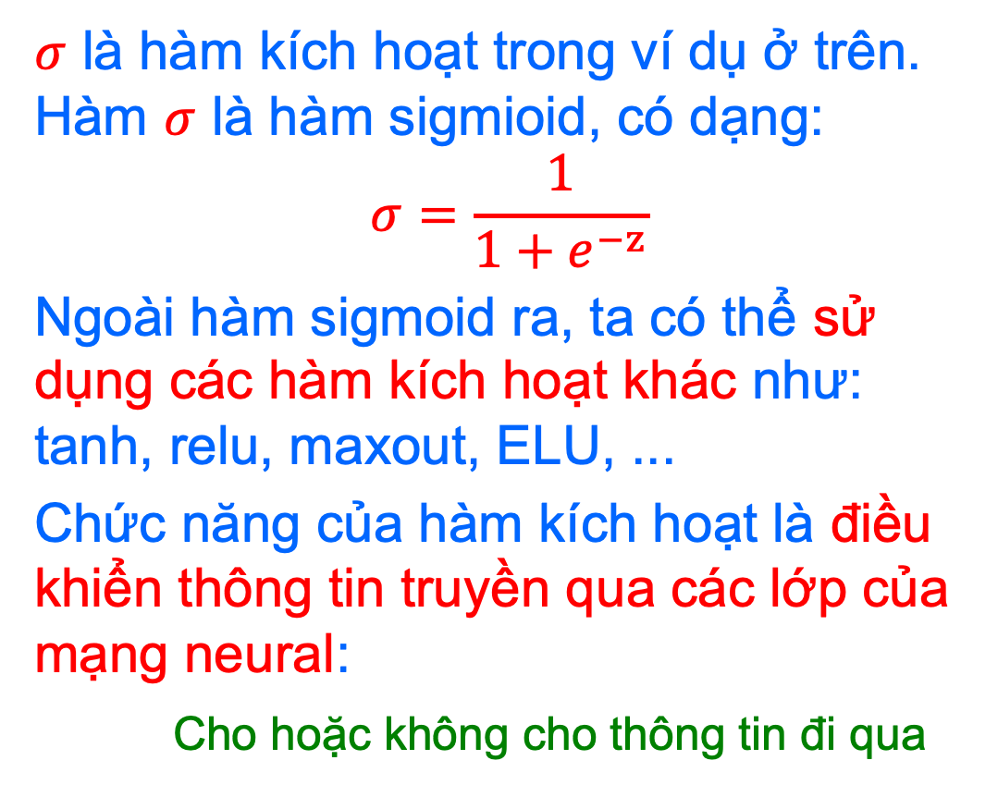
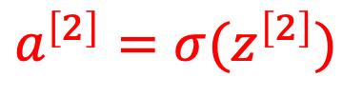

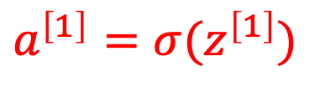
Hàm kích hoạt
$σ$ là hàm kích hoạt trong ví dụ ở trên. Hàm $σ$ là hàm sigmioid, có dạng:
$$σ=\frac{1}{1+e^{−z}}$$
Ngoài hàm sigmoid ra, ta có thể sử dụng các hàm kích hoạt khác như: tanh, relu, maxout, ELU, ...
Chức năng của hàm kích hoạt là điều khiển thông tin truyền qua các lớp của mạng neural:
Cho hoặc không cho thông tin đi qua
Given input x:
$$z^{\left[1\right]}=W^{\left[1\right]}x+b^{\left[1\right]}$$
$$a^{\left[1\right]}=σ(z^{\left[1\right]})$$
$$z^{\left[2\right]}=W^{\left[2\right]}a^{\left[1\right]}+b^{\left[2\right]}$$
$$a^{\left[2\right]}=σ(z^{\left[2\right]})$$

Slide 20
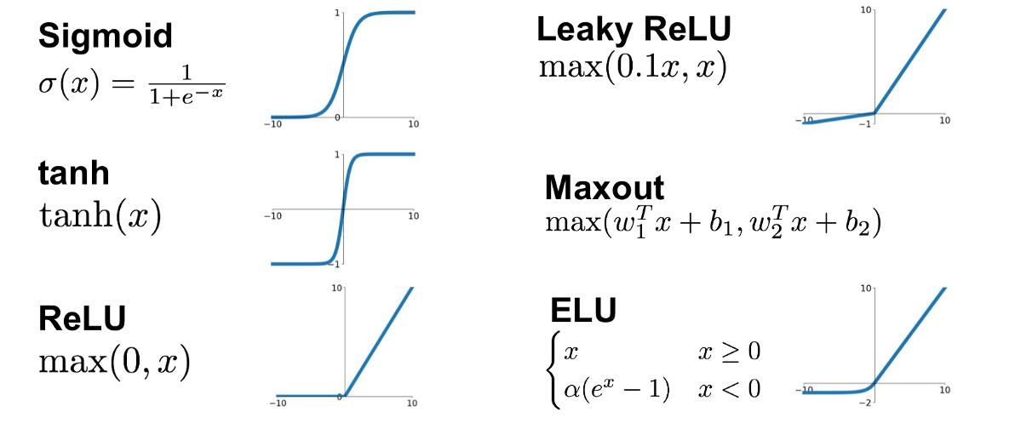
Một số hàm kích hoạt

Slide 21
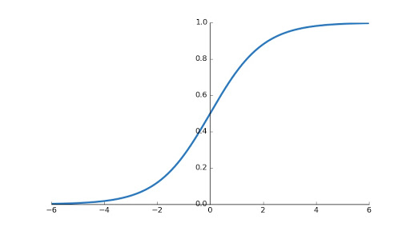
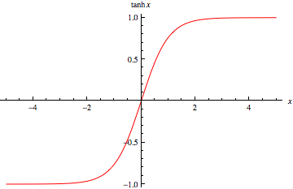


Sigmoid với tanh
Sigmoid: $σ(z)=\frac{1}{1+e^{−z}}$
Tanh: $g(z)=\frac{e^{z}−e^{−z}}{e^{z}+e^{−z}}$
nhãn 0
nhãn 0
nhãn 1
nhãn 1
Mean = 0.5.
Vùng tam giác màu đỏ sẽ ở nhãn 1.
Mean = 0.
Vùng tam giác màu đỏ sẽ ở nhãn 0.
Chọn hàm kích hoạt như thế nào phải dựa vào đặc điểm của bộ dữ liệu huấn luyện

Slide 22
Nhược điểm của Sigmoid và Tanh
Nếu z quá lớn, hoặc z quá nhỏ, đạo hàm (độ dốc) sẽ rất nhỏ ➔ làm chậm quá trình gradient descent.
z rất lớn
z rất lớn
độ dốc rất nhỏ (~0)
độ dốc rất nhỏ (~0)
z rất nhỏ
z rất nhỏ

Slide 23
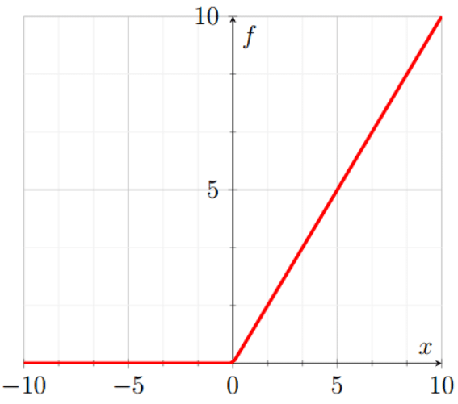
ReLU
Công thức: r(z) = max(0,z)
Ý nghĩa:
Đạo hàm sẽ luôn là 1, miễn là giá trị z dương.
Đạo hàm sẽ luôn là 0 khi z âm.
➔ Giải quyết được trường hợp z vô cùng lớn, hoặc là vô cùng bé.
z = 0.00000000000000....

Slide 24


Một số lưu ý
$σ\left(a^{\left[2\right]}\right)$ là hàm sigmoid
Giữa các lớp khác nhau trong mạng neural thì sẽ có các hàm kích hoạt khác nhau.
Chọn hàm kích hoạt như thế nào là tuỳ vào đặc điểm của dữ liệu huấn luyện.
$$a_{1}^{\left[1\right]}$$
$$x_{1}$$
$$a_{2}^{\left[1\right]}$$
$$x_{2}$$
$$\hat{y}$$
$$a_{3}^{\left[1\right]}$$
$$x_{3}$$
$$a_{4}^{\left[1\right]}$$
g$\left(a^{\left[1\right]}\right)$ là hàm tanh

Slide 25
Tại sao lại cần Activation fuction phi tuyến (non-linear)

Slide 26





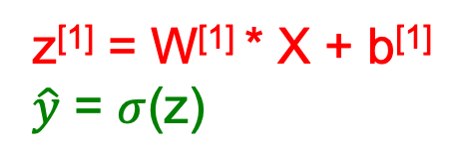

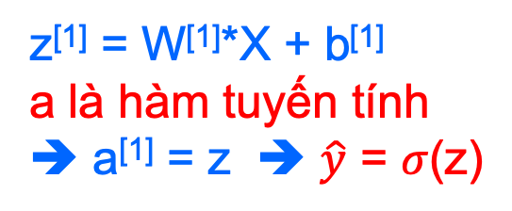
Tuyến tính vs Phi tuyến
Mạng neural
Logistic regression
$$x_{1}$$
$$x_{1}$$
$$x_{2}$$
$$σ$$
$$\hat{y}$$
$$x_{2}$$
$$σ$$
$$\hat{y}$$
$$x_{3}$$
$$x_{3}$$
Có khác nhau gì giữa mạng neural và logistic regression ?
z^{[1]} = W^{[1]}*X + b^{[1]}
a là hàm tuyến tính
➔ a^{[1]} = z ➔ $\hat{y}$ = $σ$(z)
z^{[1]} = W^{[1]} * X + b^{[1]}
$\hat{y}$ = $σ$(z)

Slide 27
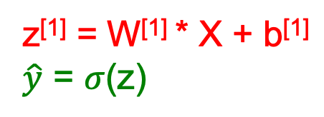
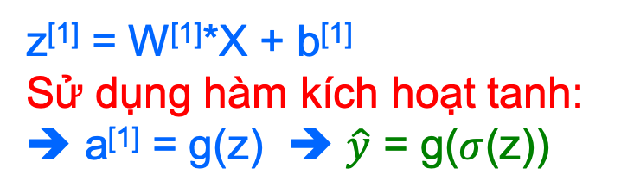
Tuyến tính vs Phi tuyến
Mạng neural
Logistic regression
g
$$x_{1}$$
$$x_{1}$$
g
$$x_{2}$$
$$σ$$
$$\hat{y}$$
$$x_{2}$$
$$σ$$
$$\hat{y}$$
g
$$x_{3}$$
$$x_{3}$$
g
z^{[1]} = W^{[1]}*X + b^{[1]}
Sử dụng hàm kích hoạt tanh:
➔ a^{[1]} = g(z) ➔ $\hat{y}$ = g($σ$(z))
z^{[1]} = W^{[1]} * X + b^{[1]}
$\hat{y}$ = $σ$(z)

Slide 28
Kết luận
Nếu sử dụng hàm tuyến tính, thì chức năng của các hidden layer gần như là vô dụng.
Không khác so với các mô hình máy học truyền thống là bao nhiêu (trong ví dụ trên là Logistic Regression).
Ngoại lệ: Chỉ có một nơi sử dụng được hàm tuyến tính: bài toán hồi quy tuyến tính
g(x) = z

Slide 29
Đạo hàm của một số hàm kích hoạt

Slide 30
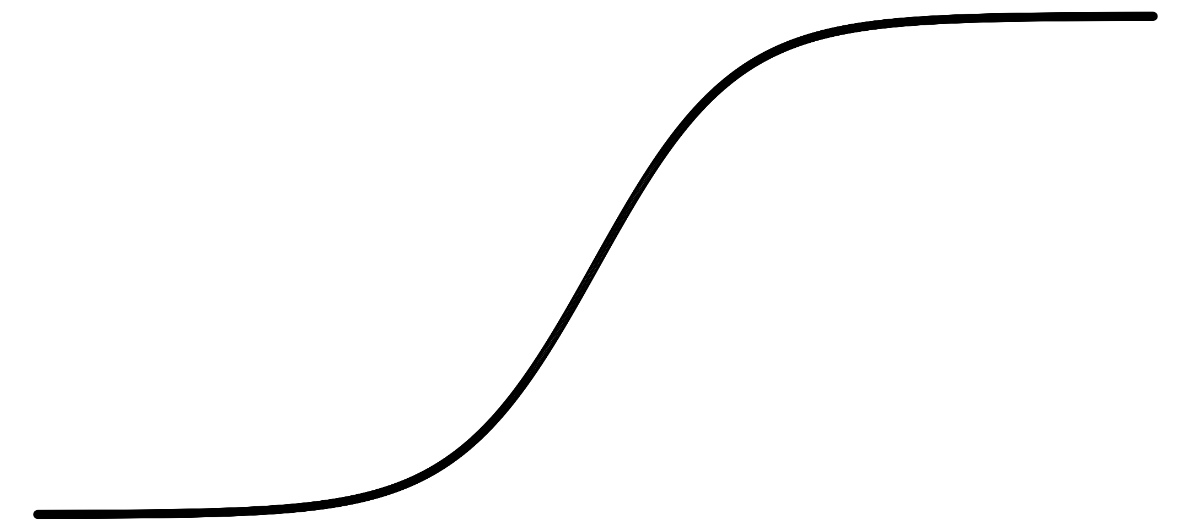
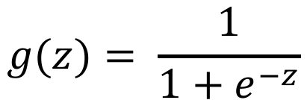
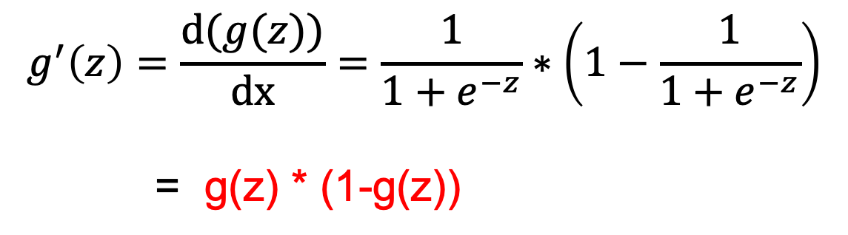
Sigmoid
a
$$g(z)= \frac{1}{1+e^{−z}}$$
z
$$g^{′}\left(z\right)=\frac{d(g(z))}{dx}=\frac{1}{1+e^{−z}}∗\left(1−\frac{1}{1+e^{−z}}\right)$$
= g(z) * (1-g(z))
z | g(z) | g’(z)
10 | 1 | 1*(1-1) = 0
-10 | 0 | 0*(1-0) = 0
0 | 0.5 | 0.5*(1-0.5) = 0.25

Slide 31
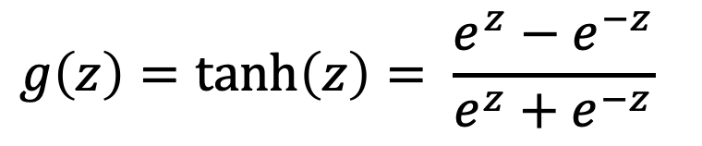
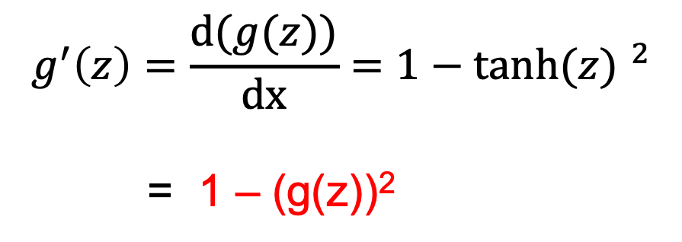
Tanh
$$g\left(z\right)=\tanh\left(z\right)= \frac{{e^{z}−e}^{−z}}{{e^{z}+e}^{−z}}{ }$$
$$g^{′}\left(z\right)=\frac{d(g(z))}{dx}=1−{tanh⁡(z) }^{2}$$
= 1 – (g(z))²
z | g(z) | g’(z)
10 | 1 | 1 - 1 = 0
-10 | -1 | 1 – (-1)² = 0
0 | 0 | 1 – 0 = 1

Slide 32
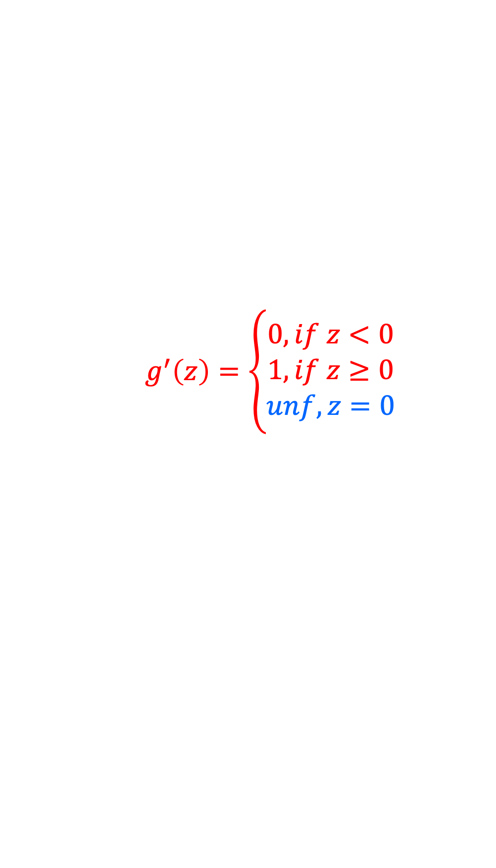
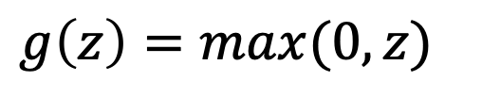
ReLU
a
$$g\left(z\right)=max(0,z){ }$$
z
$$g^{′}\left(z\right)=\left\{\begin{matrix}0, if z<0 \\ 1, if z≥0 \\ unf, z=0\end{matrix}\right.$$
ReLU
chỉ đúng trong toán học

Slide 33
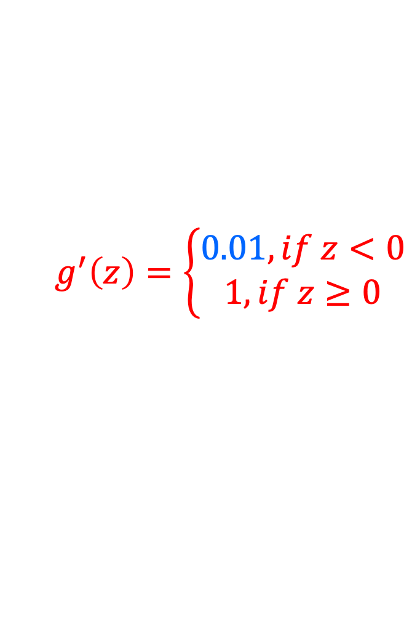
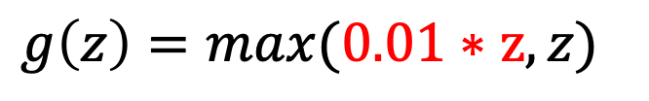
Leaky ReLU
a
$$g\left(z\right)=max(0.01∗z,z){ }$$
z
Leaky ReLU
$$g^{′}\left(z\right)=\left\{\begin{matrix}0.01, if z<0 \\ 1, if z≥0\end{matrix}\right.$$

Slide 34
Gradient Descent trong mạng neural

Slide 35

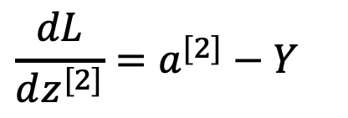



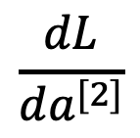
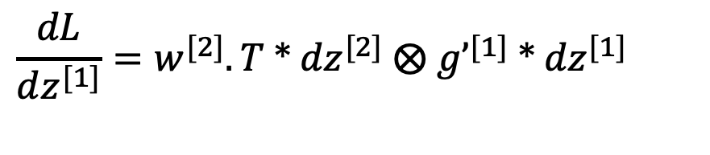





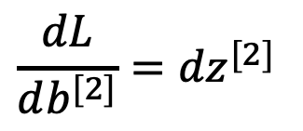

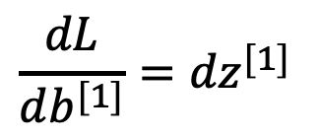



Quá trình tính gradient
$$\frac{dL}{da^{[1]}}$$
$$W^{[2]}$$
$$x$$
$$b^{[2]}$$
$$W^{[1]}$$
$$z^{[1]}=W^{[1]}x+b^{[1]}$$
$$a^{[1]}= σ(z^{[1]})$$
$$z^{[2]}=W^{[2]}x+b^{[2]}$$
$$a^{[2]}= σ(z^{[2]})$$
$$ℒ(a^{[2]},y)$$
$$b^{[1]}$$
$$\frac{dL}{dz^{[1]}}=w^{[2]}.T ∗ {dz}^{[2]} ⨂ {g’}^{[1]} ∗ {dz}^{[1]}$$
$$\frac{dL}{dz^{[2]}}=a^{[2]}−Y$$
$$\frac{dL}{da^{[2]}}$$
$$\frac{dL}{dw^{[1]}}={dz}^{[1]}x^{T}$$
$$\frac{dL}{dw^{[2]}}={dz}^{[2]}a^{\left[1\right].T}$$
$$\frac{dL}{db^{[1]}}={dz}^{[1]}$$
$$\frac{dL}{db^{[2]}}={dz}^{[2]}$$

Slide 36
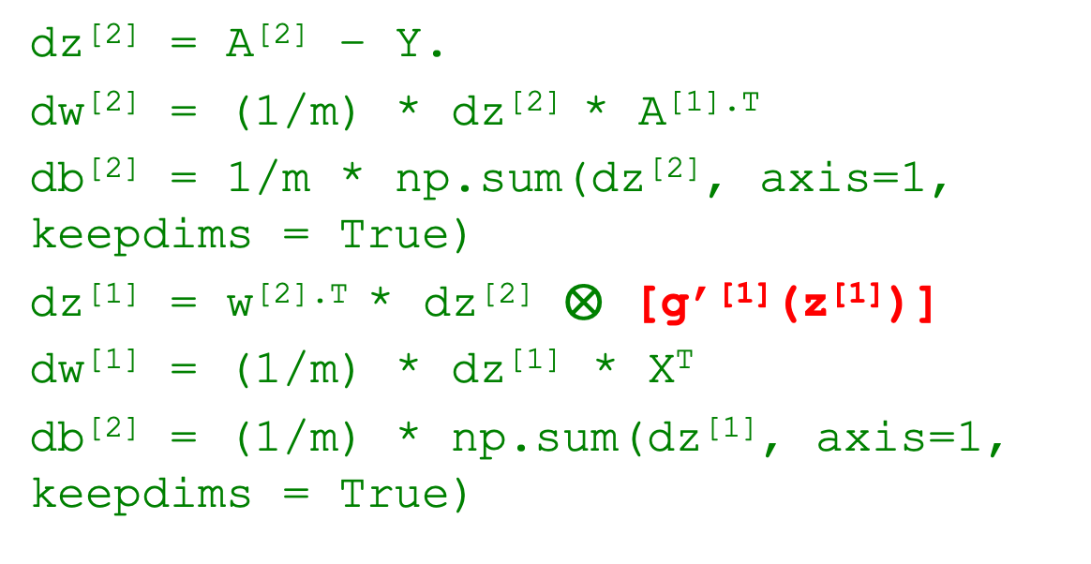
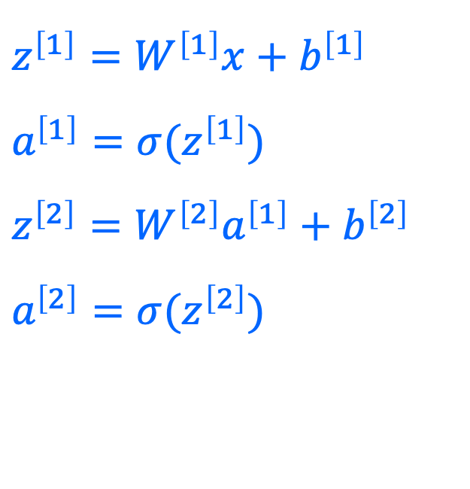
Tổng hợp
Feed forward
Back propagation
$$z^{\left[1\right]}=W^{\left[1\right]}x+b^{\left[1\right]}$$
$$a^{\left[1\right]}=σ(z^{\left[1\right]})$$
$$z^{\left[2\right]}=W^{\left[2\right]}a^{\left[1\right]}+b^{\left[2\right]}$$
$$a^{\left[2\right]}=σ(z^{\left[2\right]})$$
dz^{[2]} = A^{[2]} – Y.
dw^{[2]} = (1/m) * dz^{[2]} * A^{[1].T}
db^{[2]} = 1/m * np.sum(dz^{[2]}, axis=1, keepdims = True)
dz^{[1]} = w^{[2].T} * dz^{[2]} $⨂$ [g’^{[1]}(z^{[1]})]
dw^{[1]} = (1/m) * dz^{[1]} * X^{T}
db^{[2]} = (1/m) * np.sum(dz^{[1]}, axis=1, keepdims = True)
(1 – np.power(A1, 2)

Slide 37


Tính GD
Các tham số (parameter):
W^{[1]}, b^{[1]}, W^{[2]}, b^{[2]}
(n^{[1]}, n^{[0]}) (n^{[1]}, 1) (n^{[2]}, n^{[1]}) (n^{[2]}, 1)
Chiều:
nx = n^{[0]}, n^{[1]}, n^{[2]}.
Hàm chi phí (Cost function):
J(W^{[1]}, b^{[1]}, W^{[2]}, b^{[2]}) = $\frac{1}{m}\sum_{i=1}^{m}{L(\hat{y}, y)}$
Mục tiêu:
Tìm các giá trị của các tham số W^{[1]}, b^{[1]}, W^{[2]}, b^{[2]} sao cho J đạt tối ưu.
Repeat : {
Tính ${\hat{y} }^{(i)}$ (i = 1...m)
dw^{[1]} = dJ / dw^{[1]} ;dw^{[2]} = dJ/dw^{[2]}
db^{[1]} = dJ / db^{[1]} ;db^{[2]} = dJ/db^{[2}]
W^{[1]} = W^{[1]} - $α$(dJ / dw^{[1]})
W^{[2]} = W^{[2]} - $α$(dJ / dw^{[2]})
b^{[1]} = b^{[1]} - $α$(dJ / db^{[1]})
b^{[2]} = b^{[2]} - $α$(dJ / db^{[2]})
}
//Lặp cho tới khi hội tụ

Slide 38
Khởi tạo trọng số

Slide 39


Thuật toán gradient descent
Bước 1: Khởi tạo trọng số W và b.
W = W0.
b = b0.
Bước 2: Lặp
Ứng với mỗi bước lặp, cập nhật trọng số cho W và b.
W = W - $α$* $\frac{dJ(w,b)}{dw}$.
b = b - $α$* $\frac{dJ(w,b)}{db}$.
$α$ được gọi là learning rate.
W := W0
b := b0
Repeat {
W := W - $α$*$\frac{dJ(w,b)}{dw}$
b := b - $α$*$\frac{dJ(w,b)}{db}$
}
Khởi tạo trọng số W và b như thế nào ?

Slide 40












Khởi tạo tham số bằng 0
Cả 2 unit này sẽ giống nhau
$$x_{1}$$
$$a_{1}^{[1]}$$
$$a_{1}^{[2]}$$
$$\hat{y}$$
$$x_{2}$$
$$a_{2}^{[1]}$$
$a_{1}^{[1]}$ = $a_{2}^{[1]}$ ➔ ${dz}_{1}^{[1]}={dz}_{2}^{[1]}$
$$dw=\left[\begin{matrix}v & v \\ v & v\end{matrix}\right]$$
dw giống nhau ở 2 unit:
khi thay vào gradient descent, trọng số W không có gì thay đổi sau mỗi lần chạy ở các unit.
gradient descent không còn ý nghĩa.
w^{[1]} = $\left[\begin{matrix}0 & 0 \\ 0 & 0\end{matrix}\right]$
$$a_{1}^{[1]}=σ\left(w_{1}^{\left[1\right]}∗x+b_{1}^{\left[1\right]}\right)=0$$
b^{[1]} = $\left[\begin{matrix}0 \\ 0\end{matrix}\right]$
$$a_{2}^{[1]}=σ\left(w_{2}^{\left[1\right]}∗x+b_{2}^{\left[1\right]}\right)=0$$

Slide 41

Khởi tạo tham số khác 0
$$x_{1}$$
$$a_{1}^{[1]}$$
$$a_{1}^{[2]}$$
$$\hat{y}$$
$$x_{2}$$
$$a_{2}^{[1]}$$
Khởi tạo W gồm các số ngẫu nhiên theo phân phối Gauss. W có chiều là (2,2)
$$z^{\left[1\right]}=W^{\left[1\right]}x+b^{\left[1\right]}$$
w rất lớn ➔ z có thể rất lớn hoặc rất nhỏ ➔ làm chậm quá trình gradient descent.
w^{[i]} = np.random.randn((2,2)) * 0.01
b^{[i]} = np.zero((2,1))
Tính tương tự với W^{[2]}, b^{[2]}

Slide 42
Câu hỏi
Với Logistic regression, khởi tao W = 0 được hay không ?
Trả lời:
Được, vì Logistic regression chỉ có 1 unit duy nhất (không có hidden layer)

Slide 43
TÀI LIỆU THAM KHẢO
Khoá học Neural Network and Deep learning, deeplearning.ai.
Ian Goodfellow, Yoshua Bengio, Aaron Courvile, Deep learning, MIT Press, 2016.
Andrew Ng., Machine Learning Yearning. Link: https://www.deeplearning.ai/machine-learning-yearning/
Vũ Hữu Tiệp, Machine Learning cơ bản, NXB Khoa học và Kỹ thuật, 2018.

